Slide 1
Prawo administracyjne

Slide 2
Źródła prawa
Rozdział III Konstytucji RP
Akty stanowienia prawa
w znaczeniu normatywnym:
  czynności bądź procedury, w których tworzy, zmienia się bądź kasuje znaczenie normy prawnej
sensu stricto i sensu largo

Slide 3
Koncepcja systemu
Zamknięty:
  Konstytucja RP
  Jasne określenie systemu źródeł prawa
Otwarty
  Zmiany systemu prawa mogą następować także na podstawie nieokreślonych w nim sposobów
  Źródła niezorganizowane

Slide 4
Rodzaje źródeł prawa
Art. 87 KRP:
Źródłami powszechnie obowiązującego prawa RP są: Konstytucja, ustawy, ratyfikowane umowy międzynarodowe oraz rozporządzenia.
Źródłami powszechnie obowiązującego prawa RP są na obszarze działania organów, które je ustanowiły, akty prawa miejscowego.
Źródła prawa zewnętrznego
Art.93 KRP:
Uchwały RM oraz zarządzenia PRM i ministrów mają charakter wewnętrzny i obowiązują tylko jednostki organizacyjnie podległe organowi wydającemu te akty.
Źródła prawa wewnętrznego

Slide 5
Cechy źródeł prawa administracyjnego
Wielość i różnorodność w sensie składników gatunkowych
Brak kodyfikacji (z pewnymi wyjątkami)
Pochodzą od samej administracji (w przeważającej mierze)
Występowanie prawa miejscowego

Slide 6
Konstytucja

Slide 7
Konstytucja jako źródło prawa
Problem z bezpośrednim stosowaniem
  Art. 8 ust. 2 KRP:
  Przepisy Konstytucji stosuje się bezpośrednio, chyba że Konstytucja stanowi inaczej.
  Art. 178. 1. KRP
  Sędziowie w sprawowaniu swojego urzędu są niezawiśli i podlegają tylko Konstytucji oraz ustawom.
  Art.. 134 3. KRP
  Prezydent Rzeczypospolitej mianuje Szefa Sztabu Generalnego i dowódców rodzajów Sił Zbrojnych na czas określony. Czas trwania kadencji, tryb i warunki odwołania przed jej upływem określa ustawa.
Art. 213 ust. 1 KRP Krajowa Rada Radiofonii i Telewizji stoi na straży wolności słowa, prawa do informacji oraz interesu publicznego w radiofonii i telewizji.

Slide 8
Konstytucja, jako źródło prawa
Art. 6 ust. 2 ust. o radiofonii i telewizji Do zadań Krajowej Rady należy w szczególności:
1) projektowanie w porozumieniu z Prezesem Rady Ministrów kierunków polityki państwa w dziedzinie radiofonii i telewizji;
2) określanie, w granicach upoważnień ustawowych, warunków prowadzenia działalności przez dostawców usług medialnych;
3) podejmowanie, w zakresie przewidzianym ustawą, rozstrzygnięć w sprawach koncesji na rozpowszechnianie programów, wpisu do rejestru programów, zwanego dalej „rejestrem”, oraz prowadzenie tego rejestru;
3a) uznawanie za nadawcę społecznego lub odbieranie tego przymiotu, na warunkach określonych ustawą;
4) sprawowanie w granicach określonych ustawą kontroli działalności dostawców usług medialnych;
5) organizowanie badań treści i odbioru usług medialnych;
5a) prowadzenie monitoringu rynku audiowizualnych usług medialnych na żądanie w celu ustalenia kręgu podmiotów dostarczających audiowizualne usługi medialne na żądanie oraz oceny wykonania obowiązków wynikających z ustawy przez te podmioty (…)

Slide 9
Konstytucja – znaczenie dla PA
Zasady konstytucyjne
„Konstytucyjne zasady prawa, chociaż niekiedy ogólnie sformułowane, z uwagi na swą nadrzędność wiążą zamkniętą i hierarchiczną koncepcję systemu źródeł prawa z określoną aksjologią konstytucyjną, wyznaczając tym samym podstawowe wartości, których urzeczywistnianiu i ochronie system ten ma służyć” (Wyrzykowski, Ziółkowski)
  Zasada demokratycznego państwa prawnego
  Zasada praworządności i legalności
  Zasada równości wobec prawa

Slide 10
Konstytucja – znaczenie dla PA
Zamknięty system źródeł prawa
Określenie struktury organów administracji publicznej i ich podstawowych kompetencji – rozdział VI i VII
  Art. 147 ust. 1 KRP: RM składa się z PRM i ministrów.
  Art. 168 KRP: JST mają prawo ustalania wysokości podatków i opłat lokalnych w zakresie określonym ustawą.
Sfera zakazu ingerencji administracji
  Art. 51 ust. 3 KRP Każdy ma prawo dostępu do dotyczących go urzędowych dokumentów i zbiorów danych. Ograniczenie tego prawa może określić ustawa.
  Art. 65 ust. 1 KRP Każdemu zapewnia się wolność wyboru i wykonywania zawodu oraz wyboru miejsca pracy. Wyjątki określa ustawa
Kontrola admiracji publicznej – podstawowe zasady, organy
  Art. 184 KRP NSA oraz inne SA sprawują, w zakresie określonym w ustawie, kontrolę działalności administracji publicznej. Kontrola ta obejmuje również orzekanie o zgodności z ustawami uchwał organów ST i aktów normatywnych terenowych organów administracji
Inne

Slide 11
Ustawa

Slide 12
Ustawa, jako źródło PA
„Prawo administracyjne jest zbudowane z pojedynczych ustaw, które składają się na jego system i które wyznaczają zakres źródeł prawa administracyjnego” (J. Zimmermann)
Szczególna pozycja
Zasada bezpośredniego związania ustawami
Samoistność ustaw

Slide 13
Art. 177. KRP Sądy powszechne sprawują wymiar sprawiedliwości we wszystkich sprawach, z wyjątkiem spraw ustawowo zastrzeżonych dla właściwości innych sądów.
Art. 1. § 2. ust. o ustroju sądów powszechnych
Sądy powszechne sprawują wymiar sprawiedliwości w zakresie nienależącym do sądów administracyjnych, sądów wojskowych oraz Sądu Najwyższego.
Art. 1. § 1. Prawo o ustroju sądów administracyjnych
Sądy administracyjne sprawują wymiar sprawiedliwości przez kontrolę działalności administracji publicznej oraz rozstrzyganie sporów kompetencyjnych i o właściwość między organami jednostek samorządu terytorialnego, samorządowymi kolegiami odwoławczymi i między tymi organami a organami administracji rządowej.

Slide 14
Art. 1. Prawo budowlane
Ustawa – Prawo budowlane, zwana dalej „ustawą”, normuje działalność obejmującą sprawy projektowania, budowy, utrzymania i rozbiórki obiektów budowlanych oraz określa zasady działania organów administracji publicznej w tych dziedzinach.

Slide 15
Umowy międzynarodowe

Slide 16
Umowy międzynarodowe
Mała ratyfikacja
Duża ratyfikacja
Zatwierdzenie
Art. 88 ust. 3. Umowy międzynarodowe ratyfikowane za uprzednią zgodą wyrażoną w ustawie są ogłaszane w trybie wymaganym dla ustaw. Zasady ogłaszania innych umów międzynarodowych określa ustawa.
Art. 89. 1. Ratyfikacja przez Rzeczpospolitą Polską umowy międzynarodowej i jej wypowiedzenie wymaga uprzedniej zgody wyrażonej w ustawie, jeżeli umowa dotyczy:
1) pokoju, sojuszy, układów politycznych lub układów wojskowych,
2) wolności, praw lub obowiązków obywatelskich określonych w Konstytucji,
3) członkostwa Rzeczypospolitej Polskiej w organizacji międzynarodowej,
4) znacznego obciążenia państwa pod względem finansowym,
5) spraw uregulowanych w ustawie lub w których Konstytucja wymaga ustawy.

Slide 17
Umowy międzynarodowe, jako źródło PA
Umowy międzynarodowe dotyczące materii należących do prawa administracyjnego
Głównie w zakresie: prawo celne, drogowe, ochrony środowiska, zwalczania chorób zakaźnych , przekraczania granicy
Przykłady:
  Konwencja o ochronie i zrównoważonym rozwoju Karpat, sporządzona w Kijowie dnia 22 maja 2003 r.
  RAMOWA KONWENCJA NARODÓW ZJEDNOCZONYCH W SPRAWIE ZMIAN KLIMATU, sporządzona w Nowym Jorku dnia 9 maja 1992 r.

Slide 18
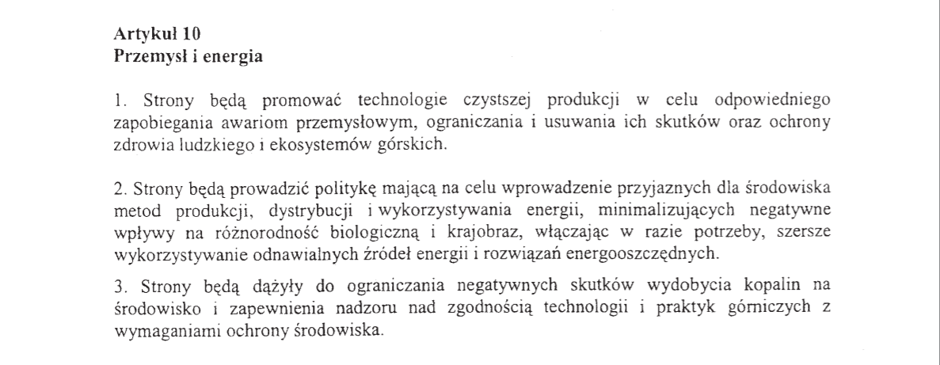

Slide 19
Prawo Unii Europejskiej
Prawo pierwotne: traktaty założycielskie
Prawo wtórne: rozporządzenia, dyrektywy, decyzje, zalecenia, opinie
Przykłady:
  dyrektywa 2003/54/WE Parlamentu Europejskiego i Rady z 26 czerwca 2003 r. dotyczącą wspólnych zasad rynku wewnętrznego energii elektrycznej
  Art. 23. 1. Państwa Członkowskie określają jedną lub więcej właściwych jednostek, którym powierzają funkcję organów regulacyjnych. Organy te są całkowicie niezależne od interesów przemysłu energetycznego.
  2. Organy regulacyjne są odpowiedzialne za ustalanie lub zatwierdzanie, przed ich wejściem w życie, przynajmniej metod stosowanych do wyliczania lub ustanawiania warunków dla:
  a) przyłączenia i dostępu do sieci krajowych, łącznie z taryfami za przesyłanie i dystrybucję. Te taryfy lub metody umożliwiają prowadzenie inwestycji w sieci w sposób zapewniający możliwość działania sieci;
  b) zapewniania usług równoważenia sieci

Slide 20
Rozporządzenia

Slide 21
Rozporządzenia
Tworzone przez administrację i przez administrację wykonywane
Źródło prawa administracyjnego i forma działania administracji
Uzupełnienie treści ustawy/charakter uzupełniający wobec ustawy
Cel: uzupełnienie i wykonanie ustawy
Upoważnienie ustawowe – stworzenie nowej kompetencji i określenie, jaki organ ma ja realizować
Art. 92. ust. 1 KRP Upoważnienie powinno określać organ właściwy do wydania rozporządzenia i zakres spraw przekazanych do uregulowania oraz wytyczne dotyczące treści aktu.
Zakaz subdelegacji

Slide 22
Art. 47. 1. Prawo wodne
Kąpielisko może funkcjonować, jeżeli jakość wody w nim została sklasyfikowana co najmniej jako dostateczna zgodnie z art. 344 ust. 1 pkt 2.
Art. 48. 1. Minister właściwy do spraw zdrowia w porozumieniu z ministrem właściwym do spraw gospodarki wodnej oraz ministrem właściwym do spraw gospodarki morskiej określi, w drodze rozporządzenia: 1) wymagania, jakim powinna odpowiadać woda w kąpielisku i miejscu okazjonalnie wykorzystywanym do kąpieli;
Art. 344. 1. Organy Państwowej Inspekcji Sanitarnej, w ramach kontroli urzędowej, dokonują: 1) oceny jakości wody w kąpielisku pod względem spełniania wymagań określonych w przepisach wydanych na podstawie art. 48 ust. 1 pkt 1:
§ 6. 1. Rozporządzenie Ministra Zdrowia z dnia 8 kwietnia 2011 r. w sprawie prowadzenia nadzoru nad jakością wody w kąpielisku i miejscu wykorzystywanym do kąpieli
Właściwy państwowy inspektor sanitarny dokonuje oceny jakości wody w kąpielisku:
  1) bieżącej — na podstawie sprawozdań z badań jakości wody wykonywanych, zgodnie z metodami referencyjnymi, w ramach kontroli wewnętrznej i urzędowej, określonych w załączniku nr 1 do rozporządzenia w części A w celu określenia przydatności wody do kąpieli;
  2) sezonowej — na podstawie sprawozdań z badań jakości wody wykonywanych, zgodnie z metodami referencyjnymi, w ramach kontroli wewnętrznej i urzędowej w odniesieniu do parametrów określonych w załączniku nr 1 do rozporządzenia w części B w tabeli I w kolumnie A;
  3) czteroletniej — przeprowadzonej na podstawie co najmniej 16 próbek, zgodnie ze sposobem klasyfikacji jakości wody w kąpielisku określonym w załączniku nr 3 do rozporządzenia.

Slide 23
Rozporządzenia
Art. 8 Pr. Bud. Rada Ministrów może określić, w drodze rozporządzenia, dodatkowe warunki techniczne, jakim powinny odpowiadać budynki służące bezpieczeństwu lub obronności państwa, albo których przepisów, wydanych na podstawie art. 7 ust. 2 pkt 1, nie stosuje się do tych budynków, biorąc pod uwagę funkcję tych budynków oraz potrzebę zapewnienia bezpieczeństwa lub obronności państwa

Slide 24
Rozporządzenia
Naczelne organy administracji
Współrozporządzenie
Współuczestnictwo przy wydawaniu rozporządzenia
Art. 5a ust. O kulturze fizycznej
Minister Obrony Narodowej i minister właściwy do spraw wewnętrznych, w stosunku do jednostek sobie podległych i przez siebie nadzorowanych, w porozumieniu z ministrem właściwym do spraw kultury fizycznej i sportu określą, w drodze rozporządzenia, zadania z zakresu kultury fizycznej realizowane w tych jednostkach, formy organizacyjne oraz sposoby finansowania, uwzględniając cele kultury fizycznej, a także warunki działania klubów sportowych i związków sportowych w tych jednostkach.

Slide 25
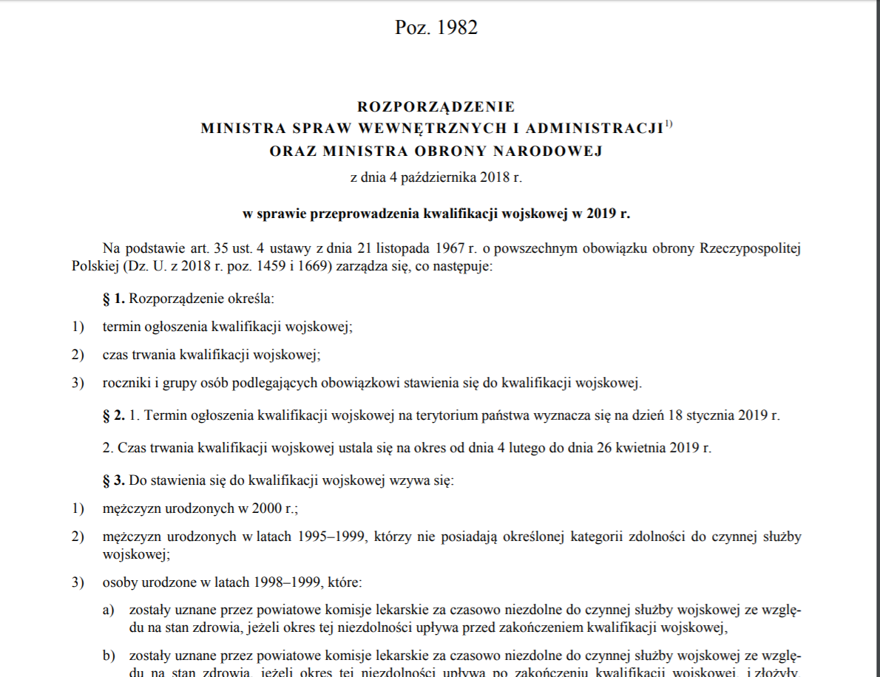
Współrozporządzenie
Art. 35. ust. 4 ust. o powszechnym obowiązku obrony RP
Minister właściwy do spraw wewnętrznych i Minister Obrony Narodowej określają corocznie, w drodze rozporządzenia, termin lub terminy ogłoszenia kwalifikacji wojskowej i czas jej lub ich trwania na terytorium państwa oraz roczniki i grupy osób podlegających obowiązkowi stawienia się do kwalifikacji wojskowej.

Slide 26
Akty prawa miejscowego

Slide 27
Akty prawa miejscowego – znaczenie dla PA
Wydawane przez organy administracji publicznej
Za ich pomocą ST uczestniczy w sprawowaniu władzy publicznej
Powiązanie regulacji prawnych z warunkami i potrzebami lokalnymi
Stworzenie możliwości bieżącego i szybkiego reagowania

Slide 28
Akty prawa miejscowego
Art. 94 KRP Organy samorządu terytorialnego oraz terenowe organy administracji rządowej, na podstawie i w granicach upoważnień zawartych w ustawie, ustanawiają akty prawa miejscowego obowiązujące na obszarze działania tych organów. Zasady i tryb wydawania aktów prawa miejscowego określa ustawa.
Wydawane na podstawie i w granicach upoważnień ustawowych
Są równe rozporządzeniom
Ograniczony zasięg terytorialny
Różnicowanie (w pewnych zakresach) treści norm prawnych dotyczących rodzajowo identycznych spraw
Normy powszechnie obowiązującego prawa
Bezpośrednia kontrola sądowa

Slide 29
Kategorie aktów prawa miejscowego
Kryterium podmiotowe:
  Akty stanowione przez organy JST
  Akty stanowione przez terenowe organy administracji rządowej
Stopień związania upoważnieniem ustawowym:
  Wykonawcze
    Sensu stricto
    Statutowe*
  Porządkowe

Slide 30
Upoważnienie szczegółowe
Art. 10b u.s.g.
1. Wspólną obsługę mogą prowadzić urząd gminy, inna jednostka organizacyjna gminy, jednostka organizacyjna związku międzygminnego albo jednostka organizacyjna związku powiatowo-gminnego, zwane dalej „jednostkami obsługującymi”.
2. Rada gminy w odniesieniu do jednostek obsługiwanych, o których mowa w art. 10a pkt 1, określa, w drodze uchwały, w szczególności:
1) jednostki obsługujące;
2) jednostki obsługiwane;
3) zakres obowiązków powierzonych jednostkom obsługującym w ramach wspólnej obsługi.

Slide 31
Art. 18 ust. 2 u.s.g.
Do wyłącznej właściwości rady gminy należy:
1) uchwalanie statutu gminy (…)
Art. 22 ust. 1 us.g.
Organizację wewnętrzną oraz tryb pracy organów gminy określa statut gminy.
Art. 23 ust. 4 u.s.g.
Zasady działania klubów radnych określa statut gminy.
Art. 5 ust. 1 u.s.g. Gmina może tworzyć jednostki pomocnicze: sołectwa oraz dzielnice, osiedla i inne. Jednostką pomocniczą może być również położone na terenie gminy miasto. (…)
3. Zasady tworzenia, łączenia, podziału oraz znoszenia jednostki pomocniczej określa statut gminy.
upoważnienie generalne

Slide 32
Akty prawa miejscowego – stanowione przez organy gminy
Przepisy powszechnie obowiązujące na obszarze gminy, stanowione przez gminy (legitymowane organy samorządu gminnego) na podstawie upoważnień ustawowych.
Rozdział 2 u.s.g. - Akty prawa miejscowego stanowionego przez gminę
Art. 40. 1. Na podstawie upoważnień ustawowych gminie przysługuje prawo stanowienia aktów prawa miejscowego obowiązujących na obszarze gminy.
2. Na podstawie niniejszej ustawy organy gminy mogą wydawać akty prawa miejscowego w zakresie:
1) wewnętrznego ustroju gminy oraz jednostek pomocniczych;
2) organizacji urzędów i instytucji gminnych;
3) zasad zarządu mieniem gminy;
4) zasad i trybu korzystania z gminnych obiektów i urządzeń użyteczności publicznej.

Slide 33
Akty prawa miejscowego – stanowione przez organy gminy
Art. 40. 1. Na podstawie upoważnień ustawowych gminie przysługuje prawo stanowienia aktów prawa miejscowego obowiązujących na obszarze gminy.
2. Na podstawie niniejszej ustawy organy gminy mogą wydawać akty prawa miejscowego w zakresie:
1) wewnętrznego ustroju gminy oraz jednostek pomocniczych;
2) organizacji urzędów i instytucji gminnych;
3) zasad zarządu mieniem gminy;
4) zasad i trybu korzystania z gminnych obiektów i urządzeń użyteczności publicznej.

Slide 34
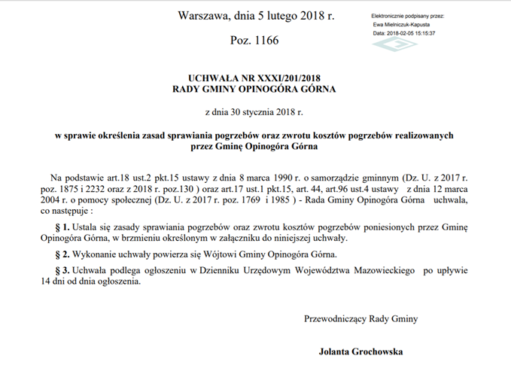

Slide 35
Akty prawa miejscowego – stanowione przez organy gminy
Art. 44. ust. O pomocy społecznej
Sprawienie pogrzebu odbywa się w sposób ustalony przez gminę, zgodnie z wyznaniem zmarłego.
Art. 96. ust. 4 ustawy o Pomocy społecznej
Rada gminy określa, w drodze uchwały, zasady zwrotu wydatków za świadczenia z pomocy społecznej, o których mowa w ust. 2, będących w zakresie zadań własnych.

Slide 36
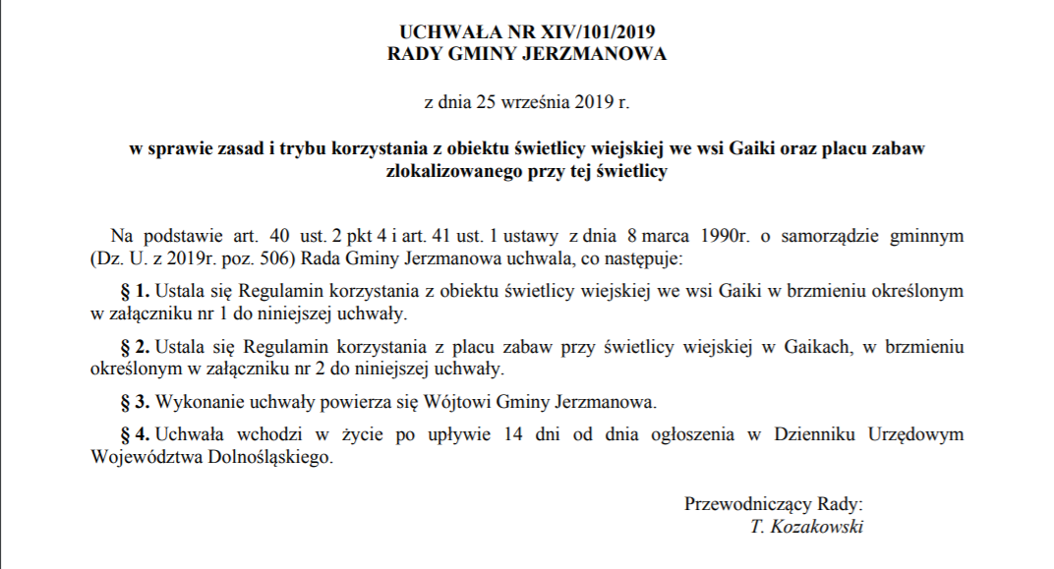

Slide 37
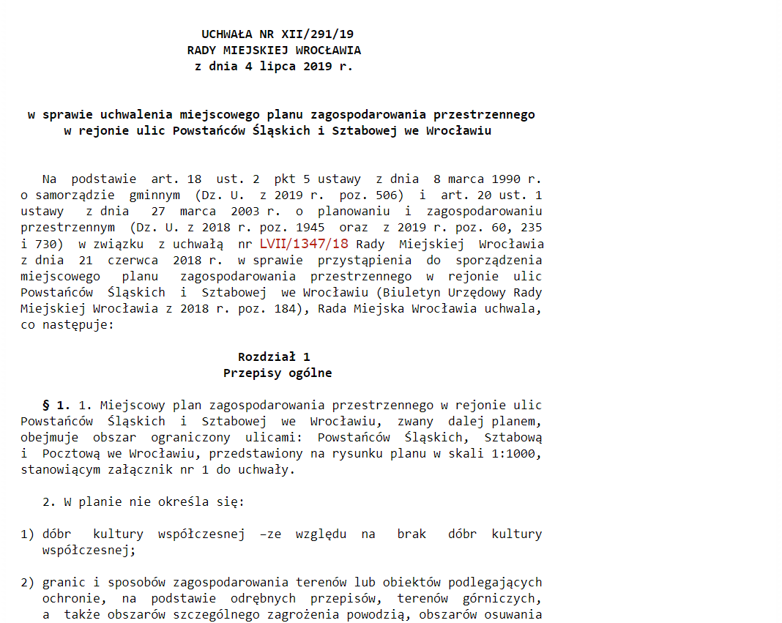

Slide 38
Akty prawa miejscowego – stanowione przez organy gminy
Art. 20. 1. u.p.z.p.
Plan miejscowy uchwala rada gminy, po stwierdzeniu, że nie narusza on ustaleń studium, rozstrzygając jednocześnie o sposobie rozpatrzenia uwag do projektu planu oraz sposobie realizacji, zapisanych w planie, inwestycji z zakresu infrastruktury technicznej, które należą do zadań własnych gminy, oraz zasadach ich finansowania, zgodnie z przepisami o finansach publicznych. Część tekstowa planu stanowi treść uchwały, część graficzna oraz wymagane rozstrzygnięcia stanowią załączniki do uchwały.
Art. 14 ust. 8. u.p.z.p.
Plan miejscowy jest aktem prawa miejscowego.

Slide 39
Akty prawa miejscowego – stanowione przez organy gminy
Art. 41 ust. 1 Akty prawa miejscowego ustanawia rada gminy w formie uchwały
Art. 4 ust. 1 Jeżeli przepisy szczególne nie stanowią inaczej, organy stanowiące jednostek samorządu terytorialnego postanawiają o:
1) wyborze sposobu prowadzenia i form gospodarki komunalnej;
2) wysokości cen i opłat albo o sposobie ustalania cen i opłat za usługi komunalne o charakterze użyteczności publicznej oraz za korzystanie z obiektów i urządzeń użyteczności publicznej jednostek samorządu terytorialnego.
2. Uprawnienia, o których mowa w ust. 1 pkt 2, organy stanowiące jednostek samorządu terytorialnego mogą powierzyć organom wykonawczym tych jednostek

Slide 40
Akty prawa miejscowego – stanowione przez organy gminy
Rada Gminy jest zasadniczym prawodawcą JST
Dopuszcza się jednak przyznawanie kompetencji prawotwórczych organowi wykonawczemu (w drodze przepisów szczególnych)
Organ wykonawczy stanowi przepisy wykonawcze w drodze zarządzenia lub decyzji
  Art. 23 ust. 1 ust. o stanie klęski żywiołowej
  Niezbędne ograniczenia wolności i praw człowieka i obywatela, o których mowa w art. 21 i art. 22, w granicach dopuszczonych w rozporządzeniu Rady Ministrów o wprowadzeniu stanu klęski żywiołowej wprowadza, odpowiednio w zakresie kompetencji wynikających z art. 8:
  1) wójt (burmistrz, prezydent miasta) albo pełnomocnik, o którym mowa w art. 9 ust. 5 – w drodze zarządzenia albo decyzji;

Slide 41
Akty prawa miejscowego – stanowione przez organy gminy
Przepisy wykonawcze – co do zasady RG, forma: uchwała,
  Art. 12 ust. 1. ust. o wychowaniu w trzeźwości Rada gminy ustala, w drodze uchwały, maksymalną liczbę zezwoleń na sprzedaż napojów alkoholowych na terenie gminy (miasta) (…).
  Art. 20. 1. Plan miejscowy uchwala rada gminy, po stwierdzeniu, że nie narusza on ustaleń studium, rozstrzygając jednocześnie o sposobie rozpatrzenia uwag do projektu planu oraz sposobie realizacji, zapisanych w planie, inwestycji z zakresu infrastruktury technicznej, które należą do zadań własnych gminy, oraz zasadach ich finansowania, zgodnie z przepisami o finansach publicznych. Część tekstowa planu stanowi treść uchwały, część graficzna oraz wymagane rozstrzygnięcia stanowią załączniki do uchwały.
  Art.. 5a ust. 7 Rada gminy określa w drodze uchwały wymagania, jakie powinien spełniać projekt budżetu obywatelskiego, (…).
  Art. 28a ust. 2 Uchwałę w sprawie absolutorium rada gminy podejmuje bezwzględną większością głosów ustawowego składu rady gminy.

Slide 42
Akty prawa miejscowego – stanowione przez organy gminy
Przepisy porządkowe – co do zasady RG, forma: uchwała porządkowa
organ wykonawczy (wyjątkowo), forma: zarządzenie
Art. 41 ust. 2. W przypadku niecierpiącym zwłoki przepisy porządkowe może wydać wójt, w formie zarządzenia
3. Zarządzenie, o którym mowa w ust. 2, podlega zatwierdzeniu na najbliższej sesji rady gminy. Traci ono moc w razie odmowy zatwierdzenia bądź nieprzedstawienia do zatwierdzenia na najbliższej sesji rady.
4. W razie nieprzedstawienia do zatwierdzenia lub odmowy zatwierdzenia zarządzenia rada gminy określa termin utraty jego mocy obowiązującej.
5. Wójt przesyła przepisy porządkowe do wiadomości wójtom sąsiednich gmin i staroście powiatu, w którym leży gmina, następnego dnia po ich ustanowieniu.

Slide 43
Akty prawa miejscowego – stanowione przez organy gminy
Art.. 40 ust. 3 W zakresie nieuregulowanym w odrębnych ustawach lub innych przepisach powszechnie obowiązujących rada gminy może wydawać przepisy porządkowe, jeżeli jest to niezbędne dla ochrony życia lub zdrowia obywateli oraz dla zapewnienia porządku, spokoju i bezpieczeństwa publicznego.
Ogłaszanie i vacatio legis
  Wykonawcze: W.Dz.U., co do zasady 14 dni
  Porządkowe: obwieszczenie, sposób zwyczajowo przyjęty + W.Dz.U., co do zasady 3 dni (dodatkowy obowiązek przesyłania)

Slide 44
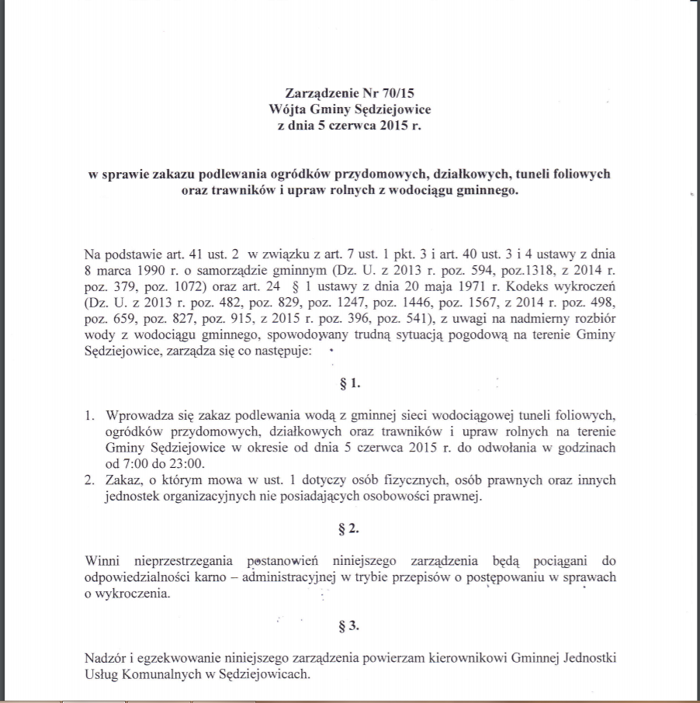

Slide 45
Akty prawa miejscowego – stanowione przez organy powiatu
Rozdział 4 u.s.p. - Akty prawa miejscowego stanowione przez powiat
Art. 40 ust. 1 Na podstawie i w granicach upoważnień zawartych w ustawach rada powiatu stanowi akty prawa miejscowego obowiązujące na obszarze powiatu.
Art. 41 ust. 1 W zakresie nieuregulowanym w odrębnych ustawach lub innych przepisach powszechnie obowiązujących, w szczególnie uzasadnionych przypadkach, rada powiatu może wydawać powiatowe przepisy porządkowe, jeżeli jest to niezbędne do ochrony życia, zdrowia lub mienia obywateli, ochrony środowiska naturalnego albo do zapewnienia porządku, spokoju i bezpieczeństwa publicznego, o ile przyczyny te występują na obszarze więcej niż jednej gminy

Slide 46
Akty prawa miejscowego – stanowione przez organy powiatu
Art. 42 ust. 1 Akty prawa miejscowego powiatu stanowi rada powiatu w formie uchwały, jeżeli ustawa upoważniająca do wydania aktu nie stanowi inaczej.
2. Powiatowe przepisy porządkowe, o których mowa w art. 41, w przypadkach niecierpiących zwłoki, może wydać zarząd.
3. Powiatowe przepisy porządkowe, o których mowa w ust. 2, podlegają zatwierdzeniu na najbliższej sesji rady powiatu. Tracą one moc w razie nieprzedłożenia ich do zatwierdzenia lub odmowy zatwierdzenia. Termin utraty mocy obowiązującej określa rada powiatu.
4. Starosta przesyła przepisy porządkowe do wiadomości organom wykonawczym gmin położonych na obszarze powiatu i starostom sąsiednich powiatów następnego dnia po ich ustanowieniu.

Slide 47
Akty prawa miejscowego – stanowione przez organy powiatu
Art. 130a ust. 6 Prawo o ruchu drogowym Rada powiatu, biorąc pod uwagę konieczność sprawnej realizacji zadań, o których mowa w ust. 1–2, oraz koszty usuwania i przechowywania pojazdów na obszarze danego powiatu, ustala corocznie, w drodze uchwały, wysokość opłat, o których mowa w ust. 5c, oraz wysokość kosztów, o których mowa w ust. 2a. Wysokość kosztów, o których mowa w ust. 2a, nie może być wyższa niż maksymalna kwota opłat za usunięcie pojazdu, o których mowa w ust. 6a.

Slide 48
Akty prawa miejscowego – stanowione przez organy województwa
Rozdział 8 u.s.w. - Akty prawa miejscowego stanowionego przez samorząd województwa
Art. 89 ust. 1 Na podstawie tej ustawy oraz na podstawie upoważnień udzielonych w innych ustawach i w ich granicach sejmik województwa stanowi akty prawa miejscowego obowiązujące na obszarze województwa lub jego części.
Tylko przepisy wykonawcze
Co do zasady wydawane przez sejmik województwa
Zarząd województwa wydaje akty prawa miejscowego w drodze wyjątku

Slide 49
Akty prawa miejscowego wydawane przez administrację rządową w województwie
Wojewoda, wojewódzkie organy administracji niezespolonej
Art. 59. ust. 1 Na podstawie i w granicach upoważnień zawartych w ustawach wojewoda oraz organy niezespolonej administracji rządowej stanowią akty prawa miejscowego obowiązujące w województwie lub jego części.
2. Organy niezespolonej administracji rządowej działające w województwie są obowiązane do uzgadniania z wojewodą projektów aktów prawa miejscowego stanowionych przez te organy na podstawie odrębnych przepisów.

Slide 50
Akty prawa miejscowego wydawane przez administrację rządową w województwie
Art. 42 ust. 11 ust. o ochronie zwierząt oraz zwalczaniu chorób zakaźnych zwierząt
Powiatowy lekarz weterynarii, w drodze rozporządzenia – aktu prawa miejscowego, może na czas określony wyznaczyć, wokół gospodarstwa, w którym przebywają zwierzęta i co do którego istnieje uzasadnione podejrzenie wystąpienia jednego lub więcej przypadków choroby zakaźnej zwierząt, obszar, na którym przez ten czas może stosować środki przewidziane dla zwalczania danej choroby

Slide 51
Rozporządzenia porządkowe
Art. 60 ust.1 ust. o.a.r.w. W zakresie nieuregulowanym w przepisach powszechnie obowiązujących wojewoda może wydawać rozporządzenia porządkowe, jeżeli jest to niezbędne do ochrony życia, zdrowia lub mienia oraz do zapewnienia porządku, spokoju i bezpieczeństwa publicznego.
2. Rozporządzenia porządkowe mogą przewidywać, za naruszenie ich przepisów, kary grzywny (…)
3. Rozporządzenie porządkowe wojewoda przekazuje niezwłocznie Prezesowi Rady Ministrów, marszałkowi województwa, starostom, prezydentom miast, burmistrzom i wójtom, na których terenie rozporządzenie ma być stosowane.
Art. 61.ust. 1. Prezes Rady Ministrów uchyla, w trybie nadzoru, akty prawa miejscowego, w tym rozporządzenia porządkowe, ustanowione przez wojewodę lub organy niezespolonej administracji rządowej, jeżeli są one niezgodne z ustawami lub aktami wydanymi w celu ich wykonania, a także może je uchylać z powodu niezgodności z polityką Rady Ministrów lub naruszenia zasad rzetelności i gospodarności.

Slide 52
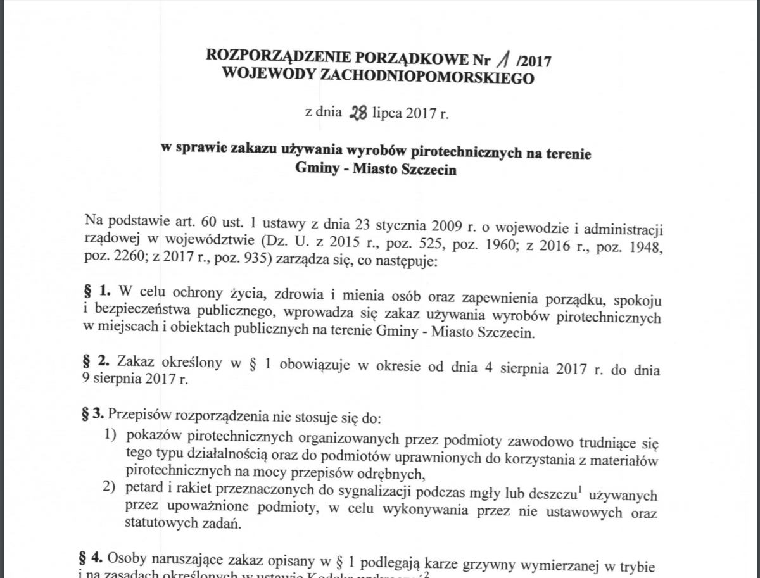

Slide 53
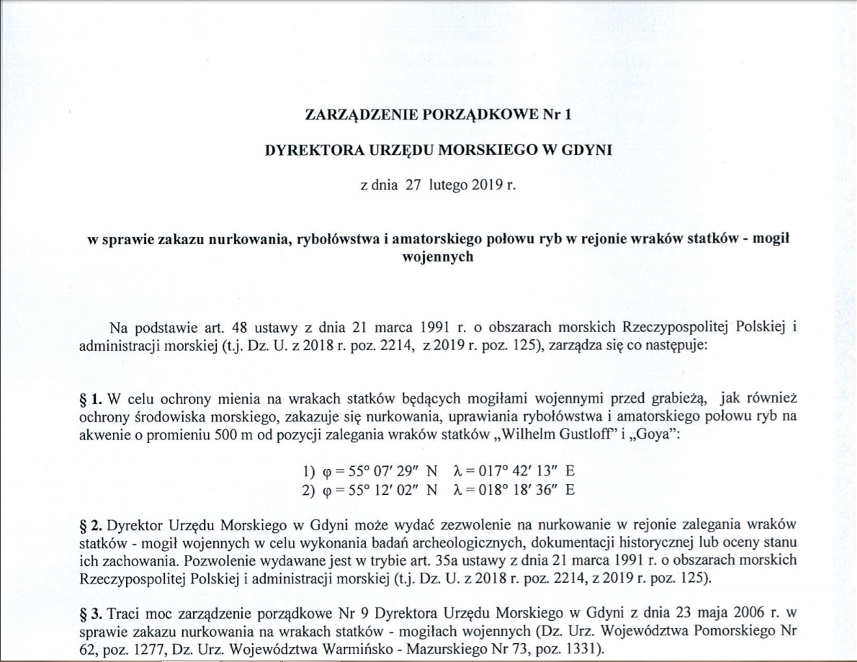

Slide 54
Prawo wewnętrzne – stanowione przez administrację naczelną
Uchwały
Zarządzenia
Regulaminy i statuty*
Charakter wewnętrzny
Jednostki podległe organizacyjnie organowi wydającemu akt

Slide 55
Prawo wewnętrzne – stanowione przez administrację naczelną
Art. 213. 1. Krajowa Rada Radiofonii i Telewizji stoi na straży wolności słowa, prawa do informacji oraz interesu publicznego w radiofonii i telewizji.
2. Krajowa Rada Radiofonii i Telewizji wydaje rozporządzenia, a w sprawach indywidualnych podejmuje uchwały

Slide 56
Regulaminy i statuty
Administracja naczelna
Organy JST
Zakłady administracyjne
Statut – akt wydawany przez podmioty prawa publicznego, ustanawiany w celu uregulowania spraw tych podmiotów, w szczególności struktury i zasad funkcjonowania
Regulaminy – określają szczegółowy tryb funkcjonowania podmiotów prawa publicznego
Funkcja: wyeliminowanie swobody i dowolności w zakresie organizacji i funkcjonowania jednostek administracji publicznej

Slide 57
Prawo zakładowe

Slide 58
Prawo zakładowe
Lokalne źródła prawa
Normy prawne o zróżnicowanym i nietypowym charakterze
  Normy kierownictwa wewnętrznego
  Normy wewnętrznie obowiązujące
  Normy o charakterze powszechnie obowiązującym
Stanowione przez organy zakładów administracyjnych
Podstawa: delegacja ustawowa lub ogólna norma kompetencyjna
Niedostrzegane przez Konstytucję
Kwestie problemowe:
  Brak podstawy prawnej do publikowania w dziennikach urzędowych
  Brak normy poddającej tego rodzaju akty bezpośredniej kontroli sądowej

Slide 59
Źródła niezorganizowane

Slide 60
Odesłania i normy pozaprawne
Odesłanie w istniejących przepisach do norm pozaprawnych
Nieprzestrzeganie zagrożone sankcjami
Odesłania mają moc wiążącą
Klasyfikacja:
  Ze względu na rodzaj reguł pozaprawnych
    Normy społeczne – normy postepowania będące (na ogół) wytworem żywiołowych i masowych procesów w naturalnie uformowanych grupach
    Normy wiedzy – normy postępowania formułowane przez nauki empiryczne, wykorzystujące dorobek nauk formalnych
  Kryterium sposobu odesłania
    Przepisy odsyłające jawne
    Przepisy odsyłające domyślne
Funkcja uzupełniająca

Slide 61
Odesłanie jawne
Art. 16. ust. 1 ust. o chowaniu zmarłych
  Ciała osób zmarłych na okrętach będących na pełnym morzu powinny być pochowane przez zatopienie w morzu zgodnie ze zwyczajami morskimi.

Slide 62
Odesłania niejawne
Art. 135 KPA
Organ odwoławczy może w uzasadnionych przypadkach wstrzymać natychmiastowe wykonanie decyzji.
Art. 25 ust. 1a. ust. O bezpieczeństwie imprez masowych
Termin, o którym mowa w ust. 1, może zostać skrócony do 14 dni w wyjątkowych i uzasadnionych przypadkach, w szczególności gdy potrzeba organizacji imprezy masowej wynika z przyczyn nagłych

Slide 63
Zwyczaj w prawie administracyjnym
Pozaprawny nawyk postepowania przestrzegany praktycznie w obrębie danej struktury (jednostki) organizacyjnej administracji, w podobnych sytuacjach i określonym czasie.
Charakter uzupełniający
Jego nośnikiem są ludzie
Występuje wewnątrz administracji
Nie jest powszechnie obowiązujący
Nie jest trwały

Slide 64
Zwyczaj w prawie administracyjnym
Jego istnienie w PA jest dopuszczalne, jeżeli:
  W wyniku jego stosowania następuje usprawnienie pracy organów i ich urzędów
  Nie następuje przerzucenie na obywatela czynności, do podjęcia których zobowiązana jest administracja
  Sprawa o charakterze indywidualnym lub społecznym załatwiana jest szybciej lub efektywniej
  Nie narusza sytuacji gwarantowanych prawem materialnym czy procesowym i nie pogarsza sytuacji moralnej obywatela

Slide 65
Prawo sędziowskie
Orzecznictwo sądów administracyjnych
Art. 15. § 1. Naczelny Sąd Administracyjny:
2) podejmuje uchwały mające na celu wyjaśnienie przepisów prawnych, których stosowanie wywołało rozbieżności w orzecznictwie sądów administracyjnych; 3) podejmuje uchwały zawierające rozstrzygnięcie zagadnień prawnych budzących poważne wątpliwości w konkretnej sprawie sądowoadministracyjnej;
Art. 187. § 1. Jeżeli przy rozpoznawaniu skargi kasacyjnej wyłoni się zagadnienie prawne budzące poważne wątpliwości, Naczelny Sąd Administracyjny może odroczyć rozpoznanie sprawy i przedstawić to zagadnienie do rozstrzygnięcia składowi siedmiu sędziów tego Sądu. § 2. Uchwała składu siedmiu sędziów Naczelnego Sądu Administracyjnego jest w danej sprawie wiążąca.

Slide 66
Prawo sędziowskie
Art. 269. § 1. Jeżeli jakikolwiek skład sądu administracyjnego rozpoznający sprawę nie podziela stanowiska zajętego w uchwale składu siedmiu sędziów, całej Izby albo w uchwale pełnego składu Naczelnego Sądu Administracyjnego, przedstawia powstałe zagadnienie prawne do rozstrzygnięcia odpowiedniemu składowi.

Slide 67
Publikacja i promulgacja źródeł prawa
Fikcja powszechnej znajomości prawa
Promulgacja – odnosi się do procedury prawotwórczej i oznacza urzędowe stwierdzenie, że akt doszedł do skutku
Publikacja:
  Ostatni element promulgacji, niezbędny aby akt prawny nabrał mocy prawnej
  Urzędowe ogłoszenie treści normy prawnej (brak instytucji promulgacji)
Art. 88 ust. 1 KRP Warunkiem wejścia w życie ustaw, rozporządzeń oraz aktów prawa miejscowego jest ich ogłoszenie.

Slide 68
Publikacja i promulgacja źródeł prawa
Ustawa z dnia 20 lipca 2000 r. o ogłaszaniu aktów normatywnych i niektórych innych aktów prawnych
Art. 2 ust. 1 Ogłoszenie aktu normatywnego w dzienniku urzędowym jest obowiązkowe.
Art. 3 Akty normatywne ogłasza się niezwłocznie.
Art. 4 ust. 1 Akty normatywne, zawierające przepisy powszechnie obowiązujące, ogłaszane w dziennikach urzędowych wchodzą w życie po upływie czternastu dni od dnia ich ogłoszenia, chyba że dany akt normatywny określi termin dłuższy.
2. W uzasadnionych przypadkach akty normatywne, z zastrzeżeniem ust. 3, mogą wchodzić w życie w terminie krótszym niż czternaście dni, a jeżeli ważny interes państwa wymaga natychmiastowego wejścia w życie aktu normatywnego i zasady demokratycznego państwa prawnego nie stoją temu na przeszkodzie, dniem wejścia w życie może być dzień ogłoszenia tego aktu w dzienniku urzędowym.
3. Przepisy porządkowe wchodzą w życie po upływie trzech dni od dnia ich ogłoszenia. W uzasadnionych przypadkach przepisy porządkowe mogą wchodzić w życie w terminie krótszym niż trzy dni, a jeżeli zwłoka w wejściu w życie przepisów porządkowych mogłaby spowodować nieodwracalne szkody lub poważne zagrożenia życia, zdrowia lub mienia, można zarządzić wejście w życie takich przepisów z dniem ich ogłoszenia.

Slide 69
Dzienniki urzędowe
Dziennik Ustaw Rzeczypospolitej Polskiej – PRM
Konstytucja, ustawy, ratyfikowane umowy międzynarodowe, oświadczenia rządowe w kwestii mocy wiążącej umów międzynarodowych, rozporządzenia z mocą ustawy, rozporządzenia, uchwały RM uchylające rozporządzenia ministra
Dziennik Urzędowy UE – Urząd Oficjalnych Publikacji Komisji Europejskiej
rozporządzenia, dyrektywy, decyzje, zalecenia, opinie
Dziennik Urzędowy Rzeczypospolitej Polskiej Monitor Polski – PRM
pozostałe umowy międzynarodowe, zarządzenia Prezydenta wydane na podstawie ustawy, uchwały RM, zarządzenia PRM wydawane na podstawie ustawy
Dzienniki urzędowe ministrów
Dzienniki urzędowe urzędów centralnych
Wojewódzkie dzienniki urzędowe – wojewodowie
akty prawa miejscowego, statuty związków międzygminnych, związków powiatów, akry PRM uchylające akty wojewodów lub organów administracji niezespolonej

Slide 70
Zarządzenie ministra:
A. Jest źródłem powszechnie obowiązującego prawa
B. Może obowiązywać obywatela
C. Nie jest źródłem prawa administracyjnego
D. Jest przedmiotem regulacji konstytucyjnej

Slide 71
06. Rozporządzenie porządkowe wojewody:
A. Jest źródłem powszechnie obowiązującego prawa
B. Nie może być aktem normatywnym
C. Jest aktem administracyjnym
D. Ma charakter ustrojowo prawny

Slide 72
09. Akty prawa miejscowego:
A. Podlegają bezpośredniej kontroli Trybunału Konstytucyjnego
B. Są wydawane przez organy samorządu zawodowego
C. Należą do systemu zamkniętego źródeł prawa
D. Podlegają bezpośredniej kontroli sądów administracyjnych

Slide 73
10. Według Konstytucji aktami prawa miejscowego są:
A. Uchwały i zarządzenia
B. Akty określone w ustawach
C. Rozporządzenia i zarządzenia
D. Uchwały i rozporządzenia

Slide 74
12. Starosta wydaje akty prawa miejscowego obowiązujące na terenie powiatu na podstawie upoważnień zawartych:
A. W ustawie o wojewodzie i administracji rządowej w województwie
B. W ustawie o samorządzie powiatowym
C. W ustawie o samorządzie terytorialnym
D. Żadna z powyższych odpowiedzi nie jest prawidłowa

Slide 75
13. Statut jednostki samorządu terytorialnego jest:
A. Aktem administracyjnym
B. Aktem prawa miejscowego
C. Porozumieniem administracyjnym
D. Aktem o charakterze zrzeszeniowym

